Slide 1
IL POPOLAMENTO DELLE ALPI

Slide 2
In questo capitolo imparerai: 1. quali sono le caratteristiche fisiche della catena alpina [LEZIONE 1] 2. come le Alpi sono state popolate durante la preistoria [LEZIONE 2] 3. come le Alpi sono state popolate durante l'età del ferro [LEZIONE 3] 4. come le Alpi sono state popolate durante l'epoca romana [LEZIONE 4] 5. quali sono le attività umane tradizionali dell'ambiente alpino [LEZIONE 5] 6. quali squilibri ambientali caratterizzano l'ambiente alpino [LEZIONE 6] 7. quali conseguenze avrà lo scioglimento dei ghiacciai alpini [LEZIONE 7]

Slide 3
Lezione 1
L’aspetto fisico delle Alpi

Slide 4
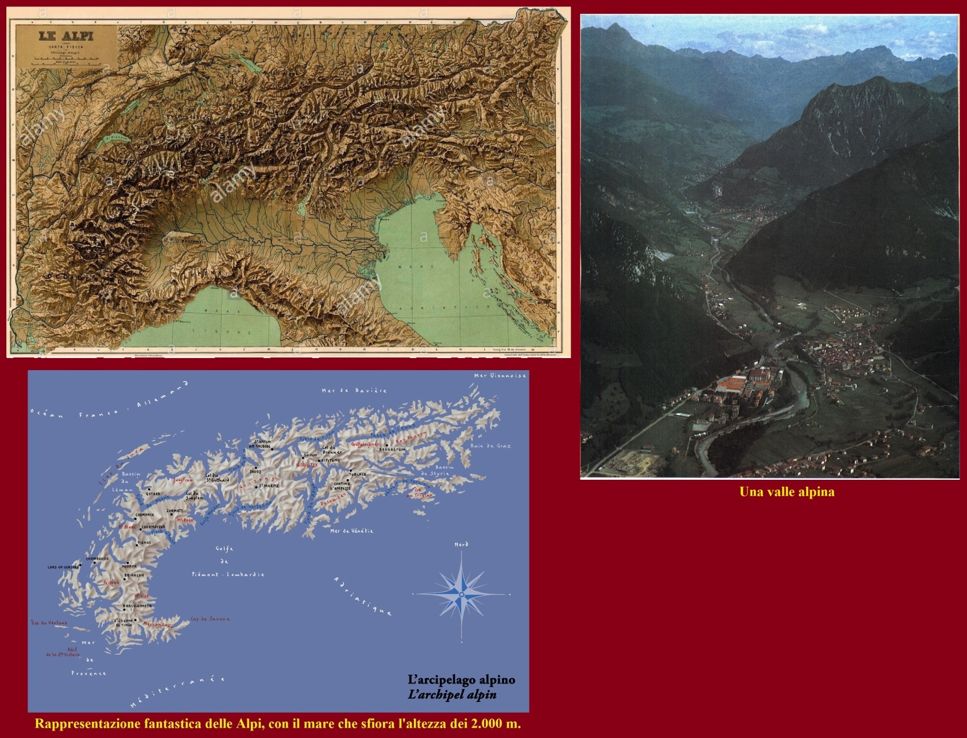
fig. 1

Slide 5
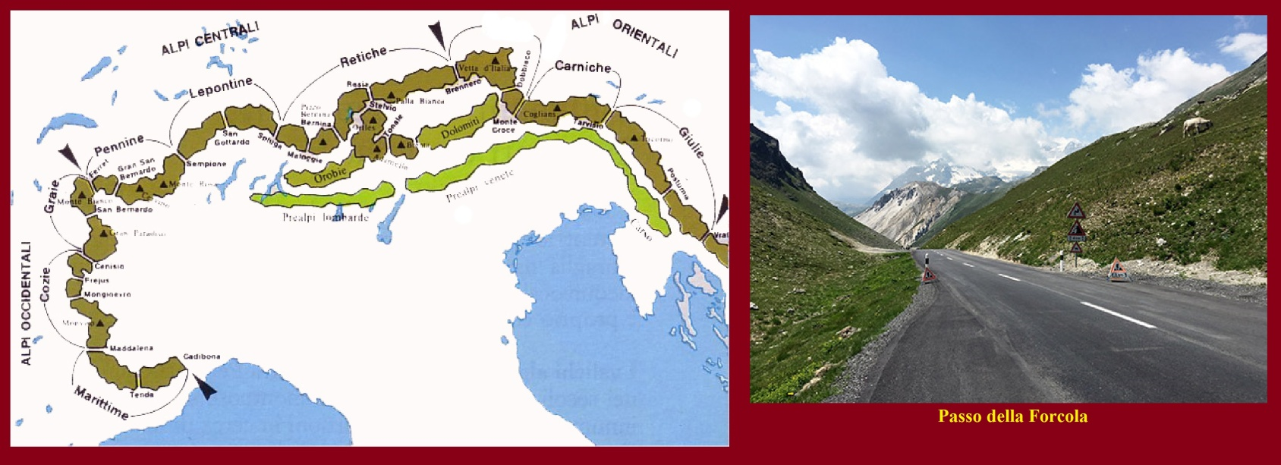
fig. 2
1- Osserva le immagini delle fig.1 e 2 e completa la seguente frase.
Le Alpi sono caratterizzate dalla presenza di molte ………. e molti ………. che facilitano ……………………….. della catena montuosa.

Slide 6
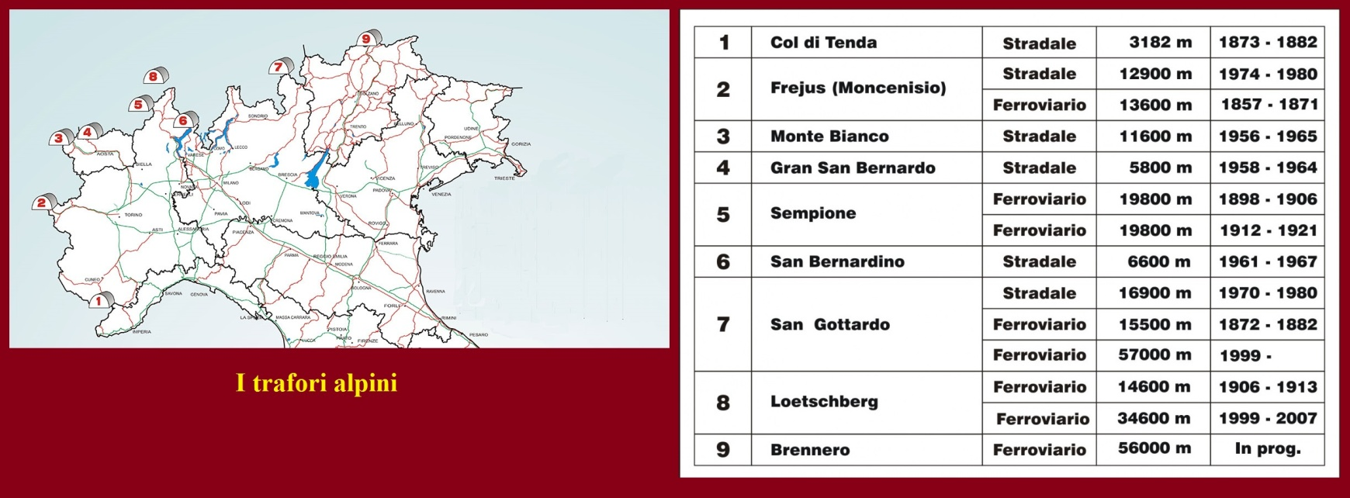
fig. 3
fig. 4

Slide 7
1- Osserva le immagini delle fig. 3 e 4 e rispondi alle domande.
a) Perché, secondo te, sono stati costruiti i trafori sulle Alpi?
b) In quale periodo è stata costruita la maggior parte dei trafori ferroviari? In quale la maggior parte di quelli stradali?

Slide 8
Lezione 2
Il periodo preistorico

Slide 9
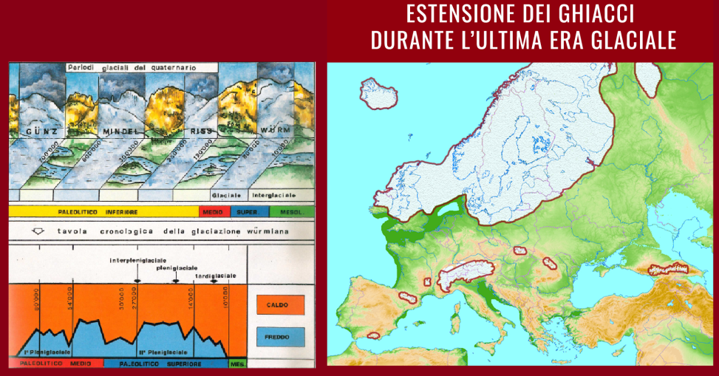
fig. 5
fig. 6
Le Alpi nel periodo paleolitico

Slide 10
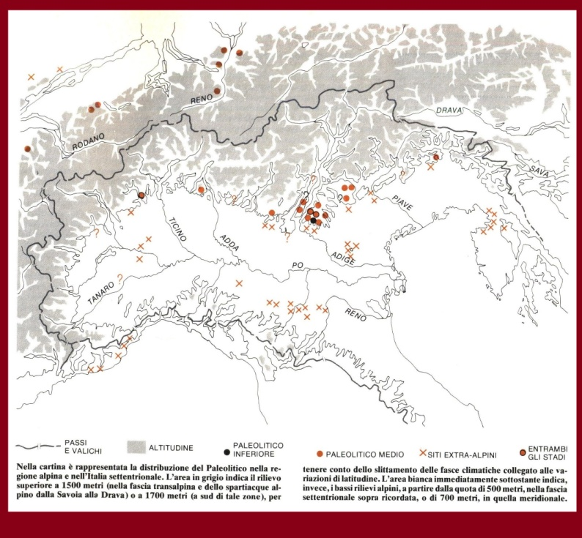
fig. 7
1- Osserva le fig. 5, 6 e 7 e cerca di ricavare le informazioni da inserire nella tabella.

Slide 11
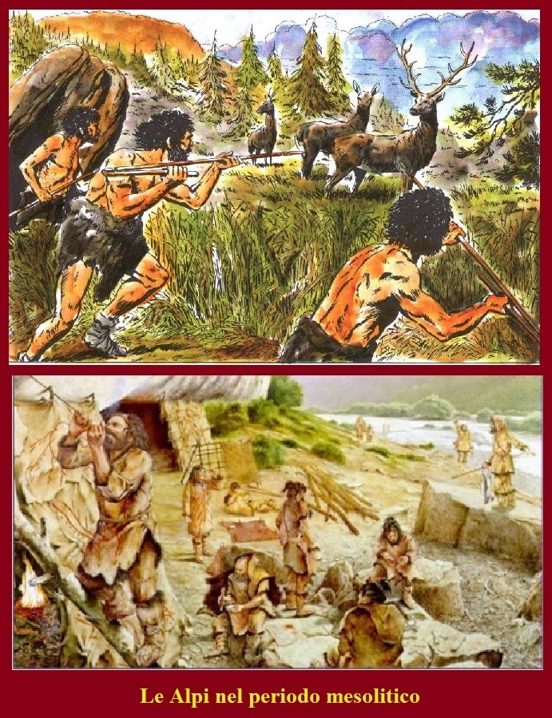
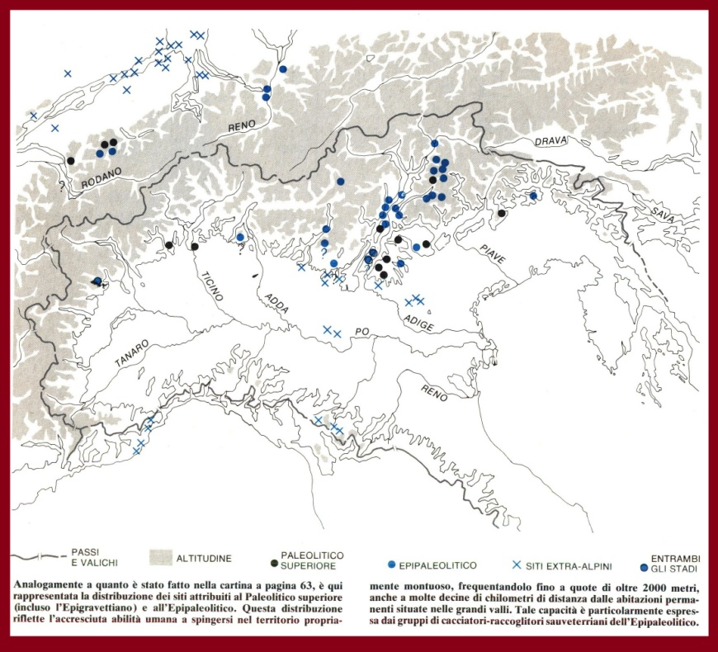
fig. 8
Le Alpi nel periodo mesolitico
fig. 9
1- Osserva le fig. 8 e 9 e cerca di ricavare le informazioni da inserire nella tabella.

Slide 12
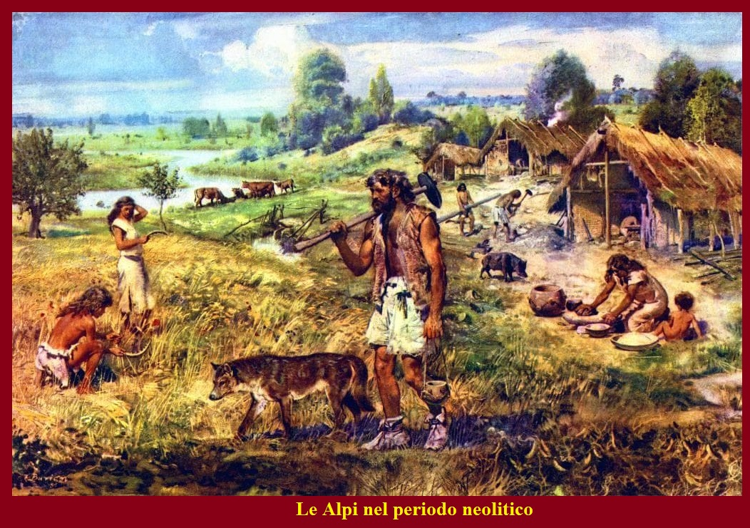
fig. 10
Le Alpi nel periodo neolitico
1- Osserva la fig. 10 e cerca di ricavare le informazioni da inserire nella tabella.

Slide 13
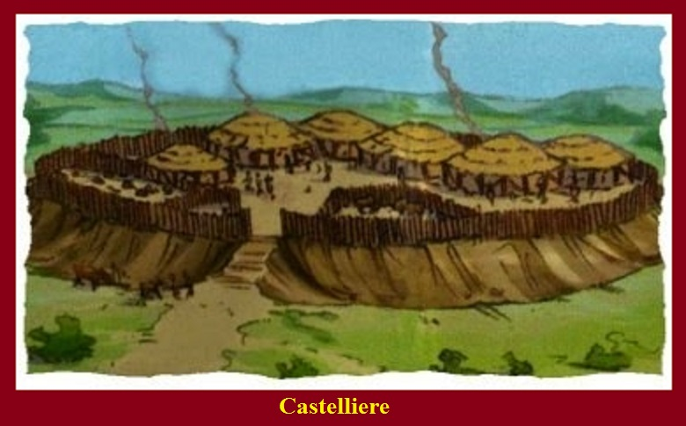
fig. 11
Le Alpi nell’età del bronzo
fig. 12
1- Osserva le fig. 13 e 14 e cerca di ricavare le informazioni da inserire nella tabella.

Slide 14
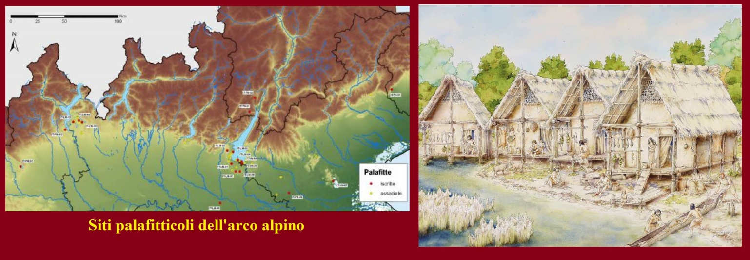
fig. 13
fig. 14

Slide 15
PERIODO | DATAZIONE | SITI OCCUPATI | PAESAGGIO | ATTIVITA' | RIFUGI
PALEOLITICO MEDIO E SUPERIORE | 120.000-10.000 anni fa |  | Vegetazione presente fino a 1400-1000 metri di altitudine
MESOLITICO | 10.000-6.500 anni fa |  |  | Caccia nelle vallate: piccoli carnivori; uccelli; pesci; tartarughe. Caccia intorno ai 2.000 metri:
NEOLITICO | 6.500-3.800 anni fa |  | Vegetazione arborea presente fino a 2.200-2300 metri d'altitudine. | Raramente caccia in alta montagna
ETA’ DEL BRONZO | 3.800-2.900 anni fa |  |  | Agricoltura, allevamento,

Slide 16
Lezione 3
L’età del ferro

Slide 17
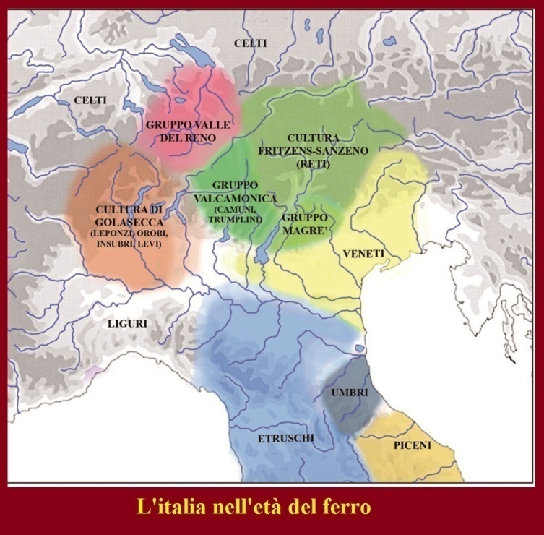
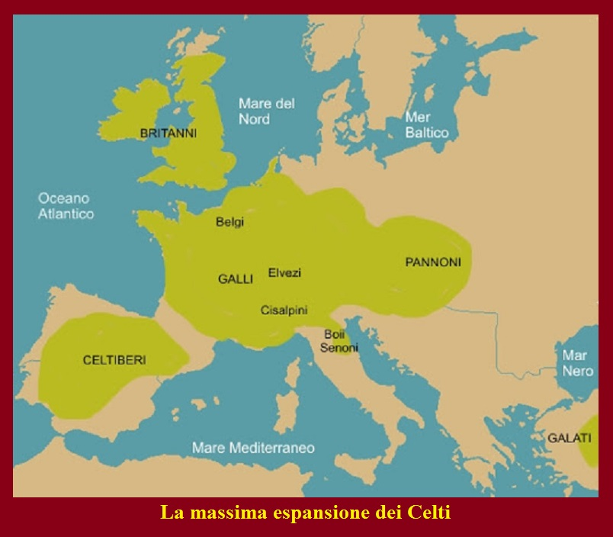
fig. 15
fig. 16
1- Qual è la situazione della regione alpina nell'età del ferro? Quale cambiamento si verifica?

Slide 18
Lezione 4
L’epoca romana

Slide 19
fig. 17
1- Quali vantaggi ha portato alla regione alpina la dominazione romana?

Slide 20
Lezione 5
Le attività umane tradizionali

Slide 21
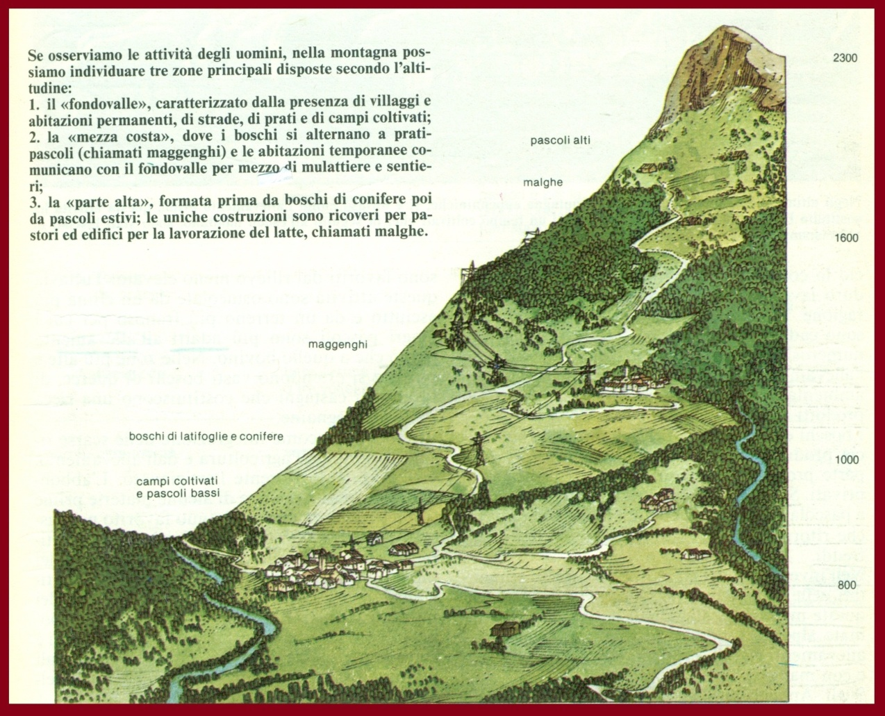
fig. 18

Slide 22
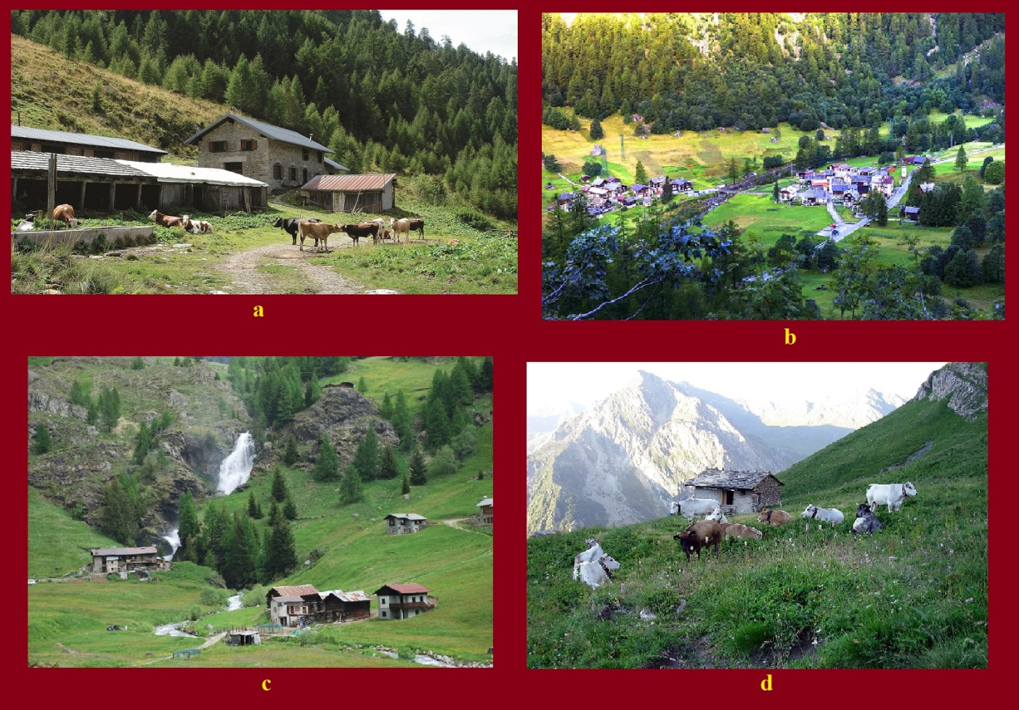
1- Dopo aver osservato l'immagine della fig. 18 e letto la didascalia, collega ciascuna definizione alla fotografia che le corrisponde.
fig. 19
maggengo - pascolo alto - malga - fondovalle
a b c d

Slide 23
Lezione 6
Le nuove attività economiche

Slide 24
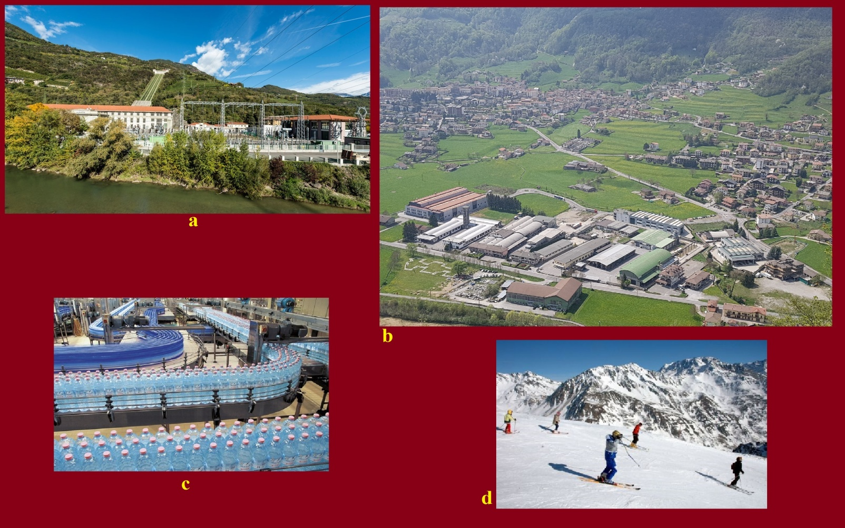
fig. 20
1- A partire dalla fine dell'Ottocento, alle attività tradizionali dei montanari se ne sono aggiunte altre: quali? Rispondi collegando ciascuna immagine all'attività che le corrisponde.
a)
b) industria
c)
d

Slide 25
Lezione 7
Gli squilibri ambientali

Slide 26
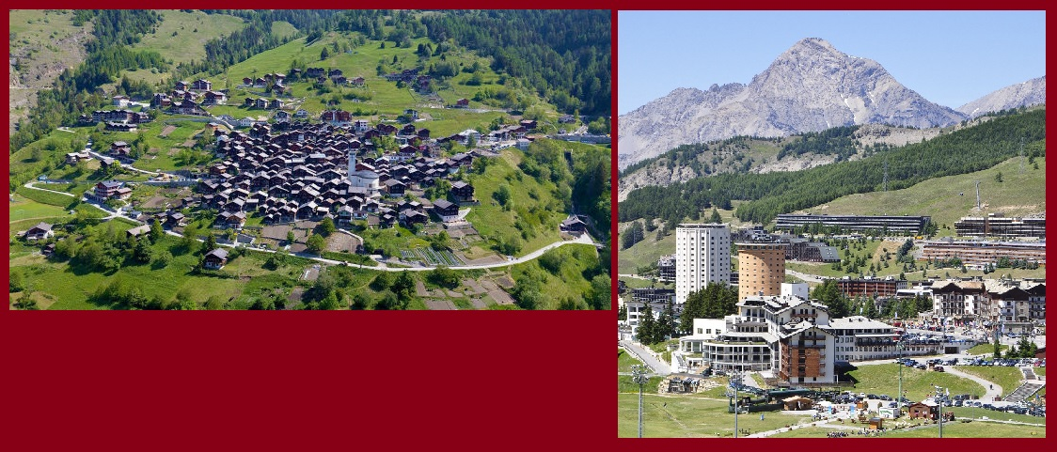
fig. 21
1- Confronta le due immagini e prova a spiegare in che modo lo sviluppo del turismo ha modificato l'ambiente alpino.

Slide 27
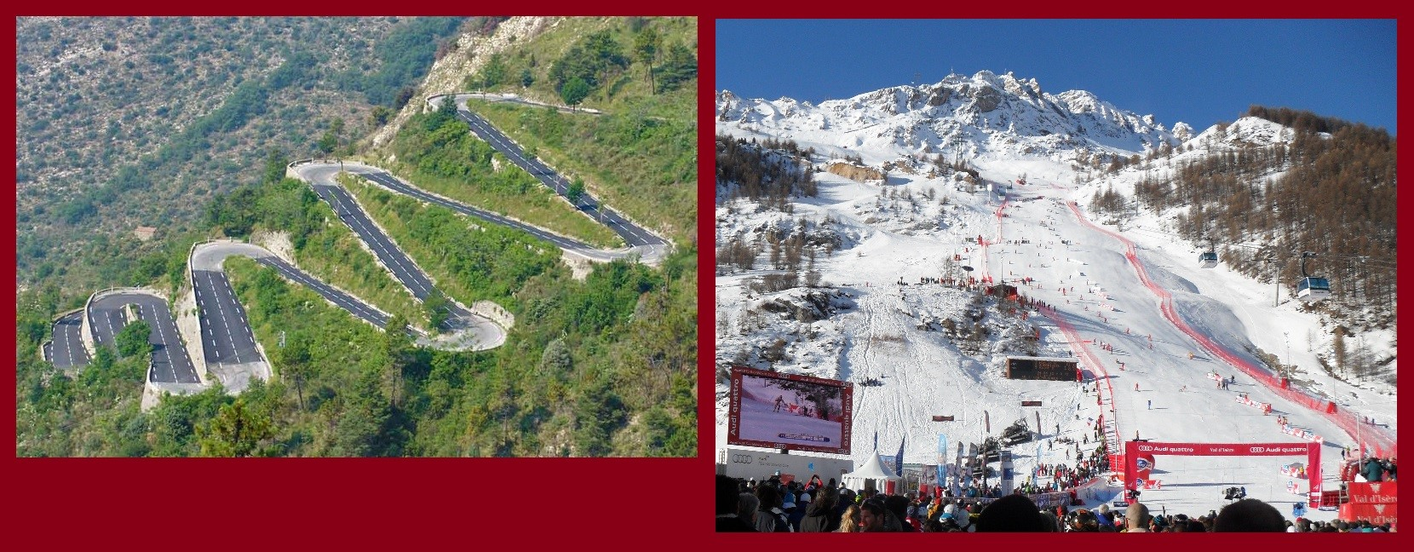
fig. 22
1- Osserva le due immagini. In che modo la costruzione di strade e di impianti sciistici ha modificato le montagne?
Sono stati incisi e disboscati i fianchi delle montagne

Slide 28
fig. 23
3- Questi quattro disegni presentano l'aspetto di un territorio montano prima, durante e dopo il verificarsi di una frana. I disegni sono disposti in modo disordinato: mettili in ordine cronologico e poi descrivi la situazione del territorio nei diversi momenti.
S territorio è ricoperto di alberi ed è attraversato da una stradina
A: gli alberi sono stati tagliati e sono state costruite delle case ed una strada
montagne
C: il territorio è ricoperto di alberi ed è attraversato da una stradina

Slide 29
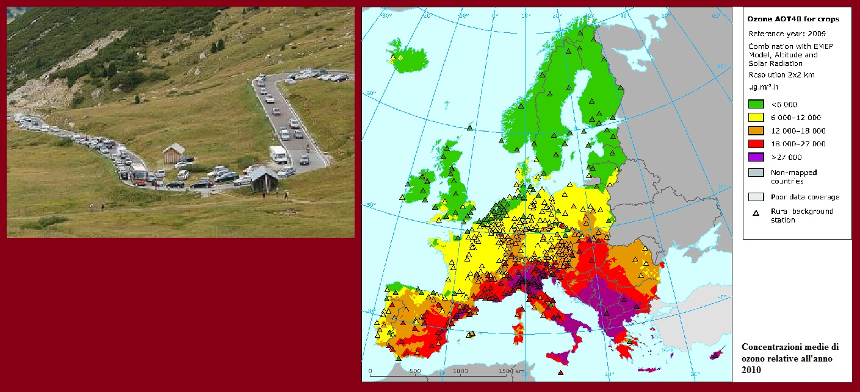
fig. 24
1- Nella prima immagine si può osservare un altro aspetto del turismo di massa: quale? Quali conseguenze ha per l'ambiente montano?

Slide 30
fig. 25
5- I parchi nazionali sono zone di interesse naturalistico controllate dallo Stato. Osserva le immagini della fig. 25 e prova a spiegare quali sono le loro finalità e quali attività sono consentite al loro interno.

Slide 31
Lezione 8
Lo scioglimento dei ghiacciai

Slide 32
fig. 26
1- Osservando il disegno, prova a descrivere ciò che succede nelle varie parti del ghiacciaio.
PARTI DEL GHIACCIAIO | CIO’ CHE SUCCEDE
Zona di accumulo
Zona di ablazione
Zona di fusione

Slide 33
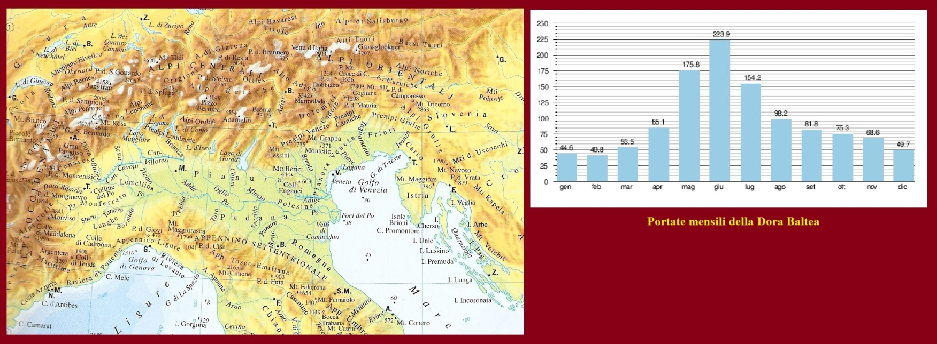
fig. 27
1- Osserva il percorso dei fiumi alpini: dove si trovano le loro sorgenti?
2- Osserva in grafico relativo alle portate della Dora Baltea: qual è il mese in cui il fiume ha la portata maggiore? Perché, secondo te? (tieni presente dov'è collocata la sua fonte)

Slide 34
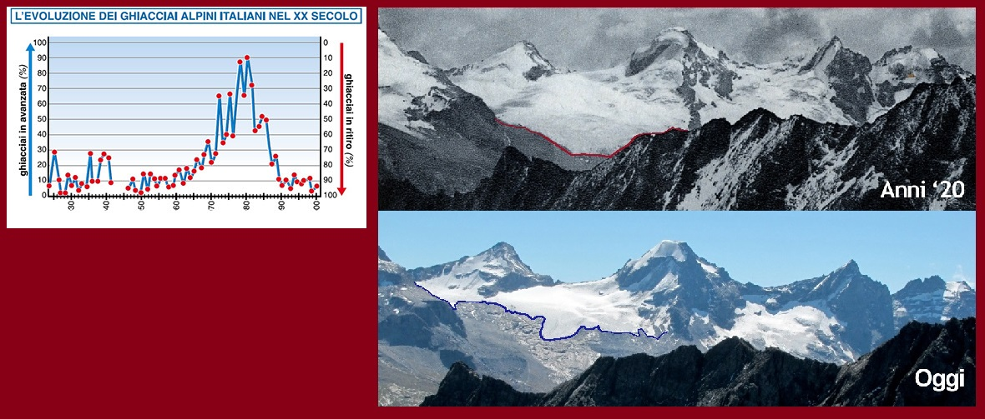
fig. 28
4- L'aumento della temperatura terrestre, che si è verificato soprattutto a partire dagli anni '80 del secolo scorso, ha causato il fenomeno illustrato dal grafico e dalle fotografie: quale?

Slide 35
fig. 29
1- Tale fenomeno avrà conseguenze negative per le due attività illustrate nelle fotografie della fig. 29. Quali saranno queste conseguenze? Perché si verificheranno?

Slide 36
Completa i testi inserendo le parti mancanti . Cliccando con la destra del mouse sul numero della figura puoi attivare il collegamento ipertestuale, così potrai passare direttamente dal testo all’immagine e viceversa.
LEZIONE 1
L’aspetto fisico delle Alpi
Pur essendo alte e impervie, le Alpi non hanno mai costituito una barriera insormontabile per le comunicazioni. Fin dai tempi antichi l'uomo ha infatti sfruttato i numerosi ……… a quota non troppo elevata e le principali ……….. alpine [fig. 1; 2].
A partire dalla ……………………., con l'affermarsi delle comunicazioni ferroviarie, sono stati realizzati i primi ………………….. Negli anni …………………………., lo sviluppo del traffico automobilistico e dei trasporti su gomma rese indispensabile la costruzione di …………………..[fig. 3].
LEZIONE 2
Il periodo preistorico
Le prime testimonianze della presenza umana nell'ambiente alpino risalgono al paleolitico medio e superiore, fra i 120.000 e i 10.000 anni fa, un'epoca che comprende due periodi geologici: uno interglaciale e uno glaciale. Durante il periodo glaciale, le vallate ………………………………e la …………………….. era presente fino a 1400-1000 metri di altitudine [fig. 5].
Gli uomini del paleolitico (neanderthal e cro-magnon) vivevano sui rilievi alpini più bassi, trovando riparo …………………….o sotto …………………... I cacciatori si spingevano fino a

Slide 37
quote elevate (anche oltre i 2.000 metri) per cacciare ………… che andavano in ………….. nelle ………….. situate in alta quota. Gli altri animali che cacciavano erano il bisonte, lo stambecco, il cervo, la volpe, la marmotta [fig. 6; 7].
Il mesolitico inizia con l'era interglaciale (10.000 anni fa). Gli uomini si stabiliscono nelle ……….…………….., non più occupate dai ghiacciai, e creano degli ……………………….. La ………………… è presente fino a 2.000 metri d'altitudine.
Nelle …………… vengono cacciati piccoli mammiferi, uccelli, pesci e tartarughe. Intorno ai 2.000 metri, ossia al limite tra il bosco e la prateria alpina, vengono cacciati i ………………. [fig. 8; 9].
Col neolitico si passa progressivamente da un'economia basata sulla caccia e la raccolta di frutti spontanei ad una basata ………………… e l'allevamento. Vengono abbandonati i precedenti insediamenti con i ripari sotto roccia; i nuovi agricoltori preferiscono stabilirsi nelle ………….. fertili dove costruiscono …………………... Il paesaggio acquisisce l'aspetto di un mosaico: accanto ai campi e ai pascoli vi sono molte aree …………… e altre quasi …………………...
La …………… in alta montagna viene sempre meno praticata a causa delle mutate condizioni dell'ambiente: l'affermarsi di un clima caldo-umido ha determinato una notevole espansione verso l'alto delle foreste con la conseguente riduzione delle praterie alpine d'alta quota e dei grossi …………….. che le frequentavano [fig. 10].
Durante l'età del bronzo, le miniere di ………… portano alla nascita, lungo i valichi alpini, di vie di traffico per il …………….. di questo metallo che viene utilizzato, assieme allo stagno, per ottenere il …………… .
Nelle aree di fondovalle si registra un aumento della ………………. e, lungo le rive dei laghi e dei fiumi, nascono numerosi ……………………….. Lungo le vie di comunicazione, sorgono i ……………………, centri fortificati su luoghi elevati [fig. 12].

Slide 38
LEZIONE 3
L’età del ferro
Durante l'età del ferro, nell'arco alpino si formano gruppi ………. caratterizzati da una comune ………… [fig.15]. Essi hanno intensi ……………………con le popolazioni vicine (Etruschi e Veneti). Tali rapporti si interrompono nel IV secolo a.C. con l'arrivo dei ………. che occupano l'Italia settentrionale [fig.16].
LEZIONE 4
L’epoca romana
Dopo la conquista romana, i grandi valichi alpini vengono resi accessibili dal punto di vista ………………… e viene costruita una fitta rete di ………… che favorisce i …………….. e il ………………, inserendo la regione alpina …………………. dell'impero e trasformando una regione di tribù irrequiete in una zona di transito dalla quale tutti riuscivano a trarre …………. [fig.17].
Il commercio nelle Alpi e verso l'esterno conosce un'enorme …………... Dal …….. venivano importati olio d'oliva, vino, spezie, vasellame in bronzo e in argento, terra sigillata e recipienti i vetro; in cambio, le ……… fornivano bronzo, oro e argento, cristallo di rocca, sale, miele e legname [fig.17].

Slide 39
LEZIONE 5
Le attività umane tradizionali
Dopo la fine dell'Impero Romano, nelle Alpi si afferma un tipo di insediamento basato su tre fasce di altitudine nelle quali gli uomini hanno organizzato le loro attività in modo diverso.
Nella prima fascia, costituita dalle zone più basse e dalle vallate maggiori (fino ai ……….. metri di altitudine), si concentrano ………… e …………; qui gli uomini praticano ……………: spesso si tratta di piccoli campi a colture promiscue (cereali, patate, frutta, ortaggi) ma non mancano colture specializzate di meli, susini, uva, situate sui pianori e sui versanti più soleggiati. Ben più estesi sono in questa fascia montana i prati umidi di fondovalle, destinati ………………………………...
La seconda fascia, che si estende fino a circa ………. metri è formata in gran parte da boschi e prati alpini di media altitudine, utilizzati per il ……………. in primavera, da cui il nome ………………, cioè prati di maggio.
Infine sopra i ………. metri dove si estendono i …………………, utilizzati d'estate, si trovano solo edifici temporanei, come ………. e ……….. per la lavorazione del latte, oppure ………… per i turisti [fig.18; 19].

Slide 40
LEZIONE 6
Le nuove attività economiche
Alle tradizionali attività dei montanari (oggi molto ridotte ma ancora esistenti) nel tempo se ne sono aggiunte altre.
Dalla fine dell'Ottocento, con lo sfruttamento delle acque alpine per la produzione di …………………., è iniziata una intensa ……………….. di alcune cittadine di fondovalle, nelle quali sono sorte ………….., soprattutto tessili e meccaniche. Ma, negli ultimi decenni, molte di queste …………… sono entrate in crisi, a vantaggio delle più grandi e moderne ……………. della pianura.
Notevole è pure lo sfruttamento delle sorgenti di …………………., che sono particolarmente pure in questo territorio poco inquinato.
In molte zone delle Alpi, la crisi delle tradizionali attività della montagna è stata compensata dall'impetuoso sviluppo del …………., che ha portato nuova ricchezza e occupazione, ha frenato 1'esodo della popolazione e ha favorito il consumo di prodotti agricoli e artigianali locali [fig.20].

Slide 41
LEZIONE 7
Gli squilibri ambientali
Le attività turistiche hanno prodotto profondi sconvolgimenti. Durante i periodi di alta stagione, sia estiva che invernale, una massa di ……………… sempre più numerosa si riversa nelle zone montane, ingolfando il traffico e sconvolgendo i normali ritmi della vita dei paesi. Questi poi hanno perduto il loro tradizionale aspetto: sono sorti …………., ………., ………… simili più alle abitazioni di città che alle costruzioni tradizionali del luogo [fig.21].
Il traffico intenso e gli scarichi industriali e civili hanno diffuso anche nelle Alpi l'inquinamento ……………….. e idrico [fig.24]. Inoltre la costruzione di grandi ……… e l'abbattimento di ……….. per far posto alle …………….. hanno progressivamente indebolito i ………….. delle montagne con il conseguente aumento delle catastrofi naturali: slavine, valanghe, alluvioni, ……….. .
Per proteggere la ……… e la ………... delle aree alpine e per tutelare il ……………, sono stati istituiti, a partire già dagli inizi del '900, i ……………….. Sono zone di particolare bellezza e interesse naturalistico controllate dallo ………. e protette da leggi severe che vietano la costruzione di abitazioni private e obbligano al rispetto degli animali e delle piante [fig.25].

Slide 42
LEZIONE 8
Lo scioglimento dei ghiacciai
I ghiacciai sono enormi masse di ghiaccio che si formano nelle regioni fredde ed in alta montagna a causa della compattazione e ricristallizzazione della neve: i fiocchi di neve si ammassano e si comprimono, espellendo l'aria tra di loro, per fondere e ricristallizzare …………… il ghiaccio.
I ghiacciai si formano oltre il limite delle nevi perenni, cioè oltre la quota al di sopra della quale la neve si accumula restando allo stato ……….. in quantità superiore a quella che si ………… d'estate. Questo significa che i ghiacciai si formano solo nelle zone dove in inverno ………… più neve di quanta se ne ………… in estate.
In genere i ghiacciai sono costituiti da una .............................., la regione posta al di sopra del limite delle nevi perenni dove si concentra buona parte della massa ghiacciata, e da una …………………, la regione che sta al di sotto di tale limite e che scivola verso valle anche per lunghi tratti. Al termine della ……………………., c'è la ……………………in cui il ghiaccio si trasforma in acqua [fig.26].
A causa ………………………………….., nell'ultimo secolo i ghiacciai delle Alpi hanno perso il 50% della loro copertura. Di questo 50%, il 70% è sparito negli ultimi 30 anni. E' probabile che, fra 20/30 anni, saranno scomparsi [fig.28]. La conseguenza sarà una …………………………. dei fiumi della Pianura Padana, soprattutto durante la …………………….., quando sono alimentati prevalentemente dall'acqua dei ghiacciai [fig.27]. Ciò rischierà di causare gravi danni all'agricoltura perché …………………………………….... Anche le dighe che si trovano in alta quota e che sono alimentate dai ghiacciai, non avrebbero più acqua per far funzionare …………………………….che forniscono ………………….a una vasta parte del territorio padano [fig.29].

